Slide 1


Sesión Temática:
Experiencia del Sistema Nacional Descentralizado de Gestión de Riesgos en el país
Secretaria Nacional de Gestión de Riesgos del Gobierno del Ecuador
Ma. Del Pilar Cornejo de Grunauer
14-17 de marzo 2011

Slide 2
Visión
Hasta el 2013 cambiar el mapa de riesgos del Ecuador para precautelar el desarrollo del país haciéndolo más sostenible, a través de la disminución de los niveles de vulnerabilidad de la sociedad, instituciones públicas, privadas e infraestructura física frente a eventuales emergencias o desastres.
Lamina 1/15

Slide 3

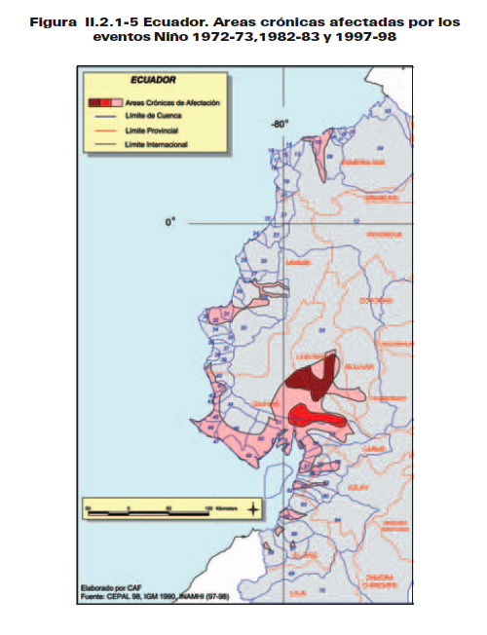
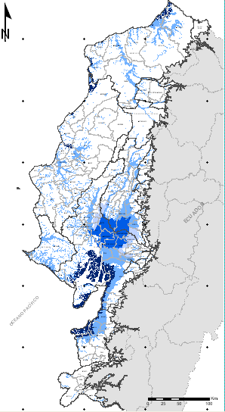
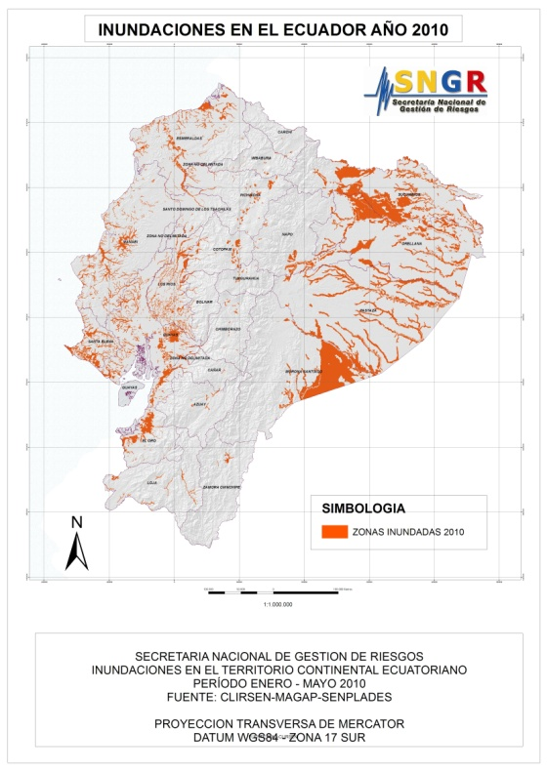
Lamina 2/15

Slide 4
Antes
No existía un organismo coordinador – rector de la gestión de riesgo
Reactivo
Solo presencia de defensa civil
COE
Ahora
Creación de la SNGR
Gestión integral y proactiva
Rector y regulador de GR
CGR-COE
Construcción Social
Mapa de Riesgos a Nivel Nacional
Lamina 3/15

Slide 5

Subsecretaría de Gestión Técnica de Riesgos
Subsecretaría de Construcción Social
Subsecretaría de Respuesta
Dirección de Análisis, Estudios e Investigación de Riesgos
Dirección de Inclusión de Gestión de Riesgos en la educación
Dirección de Operaciones Unidad de Logística
Unidad de telecomunicaciones
Dirección de Reducción de Riesgos
Dirección de capacitación para la gestión de riesgos
Dirección de planificación
Dirección de Normalización y Certificación
Dirección de Gestión de información, difusión y soporte
Equipo de respuesta, defensa civil, bomberos.
Dirección de Servicios de Infraestructura y Desarrollo
Direcciones Provinciales de GR
Lamina 4/15

Slide 6
OBJETIVOS ESTRATEGICOS
Establecer las políticas y lineamientos estratégicos de gestión de riesgos para la administración de la información, la investigación y estudios pertinentes en el ámbito de la prevención, mitigación, preparación, respuesta, rehabilitación, reconstruccíon y recuperación, necesaria para el fortalecimiento de la SNGR.
Consolidar el sistema nacional descentralizado de gestión de riesgos para la toma de decisiones políticas y técnicas en relación con los procesos de prevención, mitigación, preparación, generación de alertas tempranas, respuesta, rehabilitación, recuperación y reconstrucción
Propiciar e impulsar que los actores sociales se conviertan en veedores participantes de los cambios en la gestión de riesgo.
Lamina 5/15

Slide 7
Marco Legal Actual y Reformas Necesarias
Ley SNDGR
(Sistema Nacional Descentralizado de GR
Constitución 2008
Art 389, 390
Ley De Seguridad Pública Y Del Estado
Titulo 1, art 1,2 y11 –d)
Plan Nacional
De Seguridad
COOTAD, Ordenam. territorial
Código Orgánico de Planificación y Finanzas Públicas
Lamina 6/15

Slide 8
1. POLITICAS Y PRINCIPIOS
1.1 Lineamientos de acuerdo al Art. 389 de la Constitución
Reducción de la vulnerabilidad como prioridad nacional
Identificación, conocimiento, información y seguimiento de riesgos
Integración de GR en las políticas planes y programas de desarrollo e inversión
Fortalecimiento institucional
Construcción Social
Lamina 7/15

Slide 9
Reducción de la vulnerabilidad como prioridad nacional
  Reducir las vulnerabilidades para contribuir a disminuir la pobreza y la exclusión social.
  Promover la transferencia de tecnologías agropecuarias adecuadas al cambio y a la variabilidad climática
  Promover la adecuación, diseño y cumplimiento de normas de construcción de edificaciones, y ocupación del territorio en función de riesgos.
  Asegurar que los procesos de reconstrucción no vuelvan a construir la vulnerabilidad.
  Propiciar mecanismos para monitorear la reducción de vulnerabilidad.
Lamina 8/15

Slide 10
Identificación, conocimiento, información y seguimiento de riesgos
Propiciar la eficiente utilización de la información de GR para la toma de decisiones
Propiciar la investigación social, científica y tecnológica orientada a la reducción de vulnerabilidad
Lamina 9/15

Slide 11
Integración de la GR en las políticas, planes y programas de desarrollo e inversión
  Incorporar la gestión prospectiva del riesgo en la inversión pública y privada.
  Asegurar que los procesos de planificación e inversión del desarrollo reduzcan el riesgo en el territorio.
  Los Planes de Inversión Pública deben incorporar criterios de riesgo.
  Promover procesos de desarrollo con equidad en todo el territorio Nacional.
  Articular e Integrar las políticas de gestión ambiental, urbana y de reducción de riesgo.
  Articular políticas sectoriales y promover el trabajo intersectorial.
  Seguimiento permanente a la calidad de las inversiones públicas
Lamina 10/11

Slide 12
Fortalecimiento Institucional
Fortalecer las capacidades locales para la reducción del riesgo frente a las multiamenazas
Apoyar para que los GAD´S trabajen dentro del marco de acción de Hyogo.
Estimular buenas prácticas de reducción de riesgo en los GADs y organizaciones de base.
Fortalecer la gobernanza y luchar contra la corrupción
Articular la respuesta frente a la emergencia entre los actores del evento o desastre.
Lamina 11/15

Slide 13
Construcción Social
  Contar con una cultura ciudadana de prevención y preparación frente a riesgos y desastres-
  Elevar la conciencia y el sentido de responsabilidad en los individuos, comunidades e instituciones en relación a los riesgos.
  Incluir la GR en los programas educativos y de capacitación para todos los niveles.
Lamina 12/15

Slide 14
COMUNITARIO
Nivel de Gobierno.
COMPETENCIAS EN PREVENCIÓN
COMPETENCIAS EMERGENCIAS
PARROQUIAL
Identificación de amenazas y vulnerabilidades
Autoprotección
CANTONAL
Gestión Socio - Organizacional
Gestión Organización; Atención de Emergencia dentro de 72h
PROVINCIAL
Gestión y Ordenamiento Territorial
Cuerpos operativos: Activación de aéreas de trabajo
ZONAL
Gestión Sectorial
Protección de Infraestructura Vital; coordinación de aéreas de trabajo
CENTRAL
Planificación Estratégica
Gestión de Recursos
Gestión sectorial
Gestión de Recursos
SECRETARIA NACIONAL DE GESTION DE RIESGOS
Órgano Rector, Regulador y Coordinador de Procesos
Lamina 13/15

Slide 15
Obstáculos | Acciones en ejecución
El desarrollo territorial y la falta de planificación en el uso del suelo. | Inclusión de la temática de gestión de riesgos en el Código Orgánico de Ordenamiento Territorial, Autonomías y Descentralización-COOTAD. Aprobado 19-Oct-2010; así como en el Código Orgánico de Planificación y Finanzas Públicas. Aprobado 22-Oct-2010 En proceso de construcción del marco regulatorio de la Gestión de Riesgos en el Ecuador.
La falta de cultura de prevención. | Impulsando la construcción social a través de entidades como: Ministerio de Educación, Secretaria Nacional de Ciencia y Tecnología, capacitaciones comunitarias
El conocimiento limitado del comportamiento de las amenazas. | Construyendo Sistemas de Alertas Tempranas para zonas de mayor incidencia en erupciones volcánicas (Cotopaxi/Tungurahua) 2006-2011, inundaciones (Babahoyo) 2011, tsunamis (Filo costero ecuatoriano) 2010-2011.
Falta de proyectos para la remediación, preparación y mitigación. | Desarrollo de programas de Infraestructura de prevención 50-50 a través de instituciones financiera (BEDE) Gestión y asesoría en la elaboración de proyectos con enfoques de remediación, rehabilitación y reconstrucción a través de los gobiernos autónomos descentralizados.
Lamina 14/15

Slide 16
Información de contacto: Ma. Del Pilar Cornejo de Grunauer
Secretaria Nacional de Gestión de Riesgos
Ecuador - Quito
www.snriesgos.gob.ec
Mariadelpilarcornejo@gmail.com
direccion@snriesgos.gob.ec
Lamina 15/15

